Slide 1

API REST-USE PROJECTS
Master's Degree in Engineering and Software Technology
Web Applications Based on Services (WAS)
Mairelis A. Arroyo Burgos
maiarrbur2@alum.us.es
Paola Martínez Bautista
paomarbau@alum.us.es
Carlos A. Severino Mejía
carsevmej@alum.us.es

Slide 2

Project investigation
Notes:
----English---------------
Project: Set of interrelated and coordinated activities with beginning and end.
Investigation
Activity aimed at solving problems. Its objective is to find answers to questions through the use of scientific processes. (Cervo and Bervian, 1989, p 41).
Therefore, the investigation implies:
The discovery of some aspect of reality.
The production of a new knowledge, which may be aimed at increasing the theoretical postulates of a certain science (pure or basic research); or it can have an immediate application in the solution of practical problems (applied research).
Investigation project
Procedure that, following the scientific method, seeks to gather all kinds of information and formulate hypotheses about a certain social or scientific phenomenon, using different forms of research.
----Español--------------
Proyecto: Conjunto de actividades interrelacionadas y coordinadas con principio y fin.
Investigación
Actividad encaminada a la solución de problemas. Su objetivo consiste en hallar respuesta a preguntas mediante el empleo de procesos científicos. (Cervo y Bervian, 1989, p. 41).
Por consiguiente, la investigación implica:
El descubrimiento de algún aspecto de la realidad.
La producción de un nuevo conocimiento, el cual puede estar dirigido a incrementar los postulados teóricos de una determinada ciencia (investigación pura o básica); o puede tener una aplicación inmediata en la solución de problemas prácticos (investigación aplicada).
Proyecto de investigación
Procedimiento que, siguiendo el método científico, pretende recabar todo tipo de información y formular hipótesis acerca de cierto fenómeno social o científico, empleando las diferentes formas de investigación.

Slide 3

Index
Introduction
Resource design Demo and testing
Conclusions

Slide 4
Index
Introduction
Resource design Demo and testing
Conclusions

Slide 5
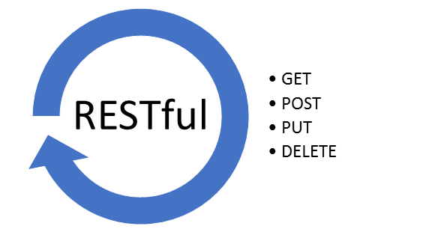
Application Programming Interface
Notes:
----English------
The application programming interface (API)
Set of commands, functions and computer protocols that allow developers to create specific programs for certain operating systems.
REST (Representational State Transfer - Representational State Transfer)
The APIs are based on RestFul web project and service development approach. The most important principles and / or operations related to data in any REST system and the HTTP specification are four: POST (create), GET (read and consult), PUT (edit) and DELETE (delete).
---Español-----
La interfaz de programación de aplicaciones (API)
Conjunto de comandos, funciones y protocolos informáticos que permiten a los desarrolladores crear programas específicos para ciertos sistemas operativos.
REST (Representational State Transfer- Transferencia de Estado Representacional)
Las API’s se basan en RestFul enfoque de desarrollo de proyectos y servicios web. Las principios y/o operaciones más importantes relacionadas con los datos en cualquier sistema REST y la especificación HTTP son cuatro: POST (crear), GET (leer y consultar), PUT (editar) y DELETE (eliminar).

Slide 6
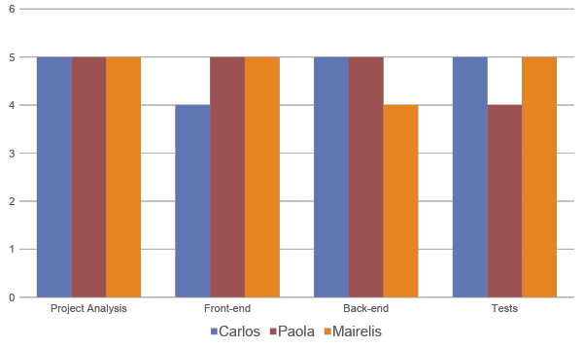
Analysis of the effort and dedicated hours
Notes:
----English------
Effort analysis / hours dedicated (Equivalent to 200 hours for the 12 days)
Analysis of the project: we collect all the necessary data, setting out our objectives, and the plans to be executed.
Front-end: design of the interface and interactions with the user.
Back-end: the programming of the connection to the server to execute orders or deliver content.
Test: we run tests like grunt, travis and postman.
---Español-----
Análisis esfuerzo / horas dedicadas (Equivalente a 200 horas por los 12 días)
Análisis del proyecto: recolectamos todos los datos necesarios, planteando nuestros objetivos, y los planes a ejecutar.
Front-end: diseño de la interfaz y de las interacciones con el usuario.
Back-end: la programación de la conexión al servidor para ejecutar órdenes o entregar contenido.
Test: ejecutamos test como grunt, travis y postman.

Slide 7
Objetives
Display API REST-Project
Backend and Frontend
Deploy API in an application server
Repository and version control
Notes:
----English---------------
Objetives
Display API REST-Project
Backend and Frontend
Deploy API in an application server
Repository and version control
--Español---------
Objetivos
Mostrar la API REST basada en los proyectos de la USE
Interactuar sobre el Backend y Frontend de la API
Desplegar API en un servidor de aplicaciones
Hacer uso del Repositorio y control de versiones en GitHub

Slide 8
Index
Introduction
Resource design Demo and testing
Conclusions

Slide 9






Technologies and repositories used
Notes:
----English---------------
Technologies and repositories used
In this course work the section of research projects of the University of Seville is simulated.
A REST or microservice web service has been built that carries out the principles and / or operations of creation, reading, updating and elimination in a data source.
This presents the front-end that allows interaction with the user, using the markup languages and styles (HTML - CSS), the angular web framework and Bootstrap; and the back-end that schedules the connection to the server to execute orders or deliver content; all this under the Node.js. environment.
The project is hosted on the collaborative development platform to host projects and version control, called GitHub.
The application was hosted and deployed in Heroku, PaaS cloud service (platform as a service).
Backend tests have been performed by making HTTP requests (get, post, delete, update) in Postman.
--Español---------
Tecnologías y repositorios utilizados:
En este trabajo de curso se simula la sección de proyectos de investigación de la universidad de Sevilla.
Se ha construido un servicio web REST o microservicio que lleva a cabo los principios y/o operaciones de creación, lectura, actualización y eliminación en un origen de datos.
Este presenta el front-end que permite la interacción con el usuario, usando los lenguajes de marcado y estilos (HTML - CSS), los framework web angularJS y Bootstrap; y el back-end que programa la conexión al servidor para ejecutar órdenes o entregar contenido; todo esto bajo el entorno Node.js.
El proyecto está alojado en la plataforma de desarrollo colaborativo para alojar proyectos y control de versiones, denominado GitHub.
La aplicación fue alojada y desplegada en Heroku, servicio en la nube tipo PaaS (plataforma como servicio).
Se han practicado pruebas de backend realizando las peticiones HTTP (get, post, delete, update) en Postman.

Slide 10
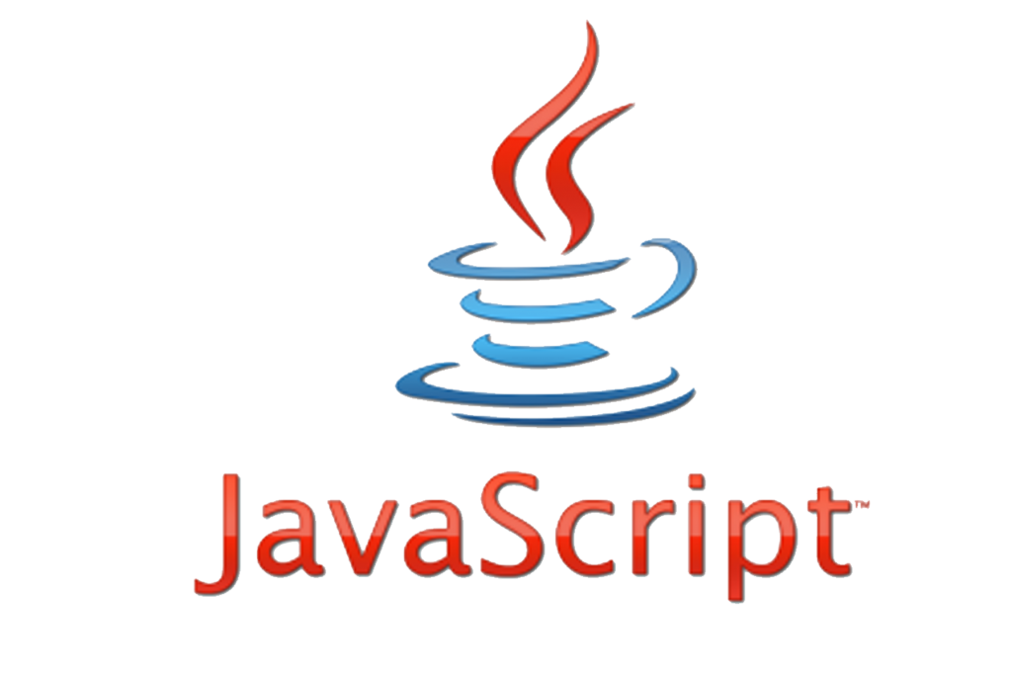





Technologies and repositories used

Slide 11
Index
Introduction
Resource design Demo and testing
Conclusions

Slide 12
Index
Introduction
Resource design Demo and testing
Conclusions

Slide 13
Conclusions
Separation between the client and the server
Visibility, reliability and scalability
Uniform Interface and Layer System
Notes:
---English----
API REST allows:
Separation between the client and the server
Visibility, reliability and scalability
Uniform Interface and Layer System
----Español-----
Separación entre el cliente y el servidor: el protocolo REST separa totalmente la interfaz de usuario del servidor y el almacenamiento de datos.
Visibilidad, fiabilidad y escalabilidad: mejora la portabilidad de la interfaz a otro tipo de plataformas, aumenta la escalabilidad de los proyectos.
Interfaz uniforme y Sistema de capas: donde la transferencia de datos en un sistema REST aplica acciones concretas (POST, GET, PUT y DELETE) sobre los recursos.

Slide 14
Thanks
API REST-USE PROJECTS
Mairelis A. Arroyo Burgos
Paola Martínez Bautista
Carlos A. Severino Mejía

